Slide 1

COVID-19:
Impacto en servicios digitales y el desafío de la Interoperabilidad

Slide 2

LA FRAGILIDAD DE LAS FAMILIAS
El riesgo de retroceder

Slide 3
Probabilidad de retroceder
al quintil 1 en un periodo de 4 años
Quintil 3
Quintil 3
Fuente: OECD (2018). A broken social elevator? How to promote social mobility.

Slide 4

¿QUÉ OCURRE?
Inseguridad laboral

Slide 5

¿QUÉ OCURRE?
Costo de vida

Slide 6

¿QUÉ OCURRE?
Nivel de endeudamiento

Slide 7
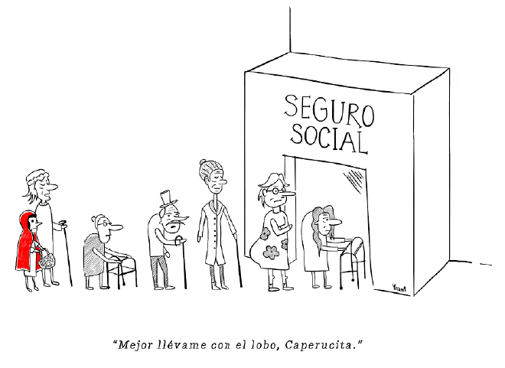
Protección Social Compleja
Ciudadanos con sensación de abandono

Slide 8
Ciudadanos con la sensación de abandono
La Seguridad Social no funciona para ellos
Sólo una minoría piensa que es fácil acceder a los beneficios públicos si lo necesitan. Creen que hay muchos que reciben beneficios sin merecerlos o el que estado no entrega de acuerdo a su aporte.
En desacuerdo
Indeciso
De acuerdo
Fuente: Informe OECD, 2019. Risks that matter
Respuestas según frase “Pienso que sería fácil acceder a beneficios públicos si lo necesito”.

Slide 9
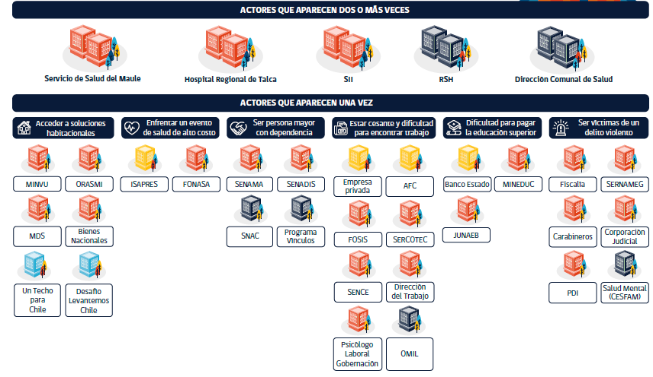
Instituciones que participan del apoyo ciudadano
Múltiples actores relacionados a la protección social
Ejemplo
Gobernación de Talca
Público
Privado
ACTORES
Municipal
Sociedad Civil
No identificado

Slide 10

CLASE MEDIA PROTEGIDA
Acercar el Estado a las personas

Slide 11
Eje 1. Simplificar el acceso a los beneficios
959%
900.000
Integrando trámites y reduciendo burocracias.
Personas han ingresado a la plataforma clasemediaprotegida.gob.cl
Incremento del tráfico desde el inicio de la pandemia.
Eje 2. Coordinar la acción del Estado
24.000
1.500
Para brindar una mejor atención social.
Asesores ciudadanos.
Asesorías desde el inicio de la pandemia.
Eje 3. Fortalecer la oferta del Estado
184
12
Rediseño de la oferta de beneficios.
Fichas de beneficios.
Trámites online.

Slide 12

INGRESO FAMILIAR DE EMERGENCIA
Aporte en dinero para los hogares que han visto afectados
sus ingresos por la crisis del COVID-19

Slide 13

En menos de un mes
hemos logrado llegar a:
3.307.265
2.250.923
$177.405.895.500
Personas beneficiadas con el primer pago.
Equivalentes 1,15 millones de familias aprox.
Hogares postularon el primer pago en ingresodeemergencia.gob.cl
El monto total del primer pago.
MEJORAS

Slide 14
DESAFÍOS
a implementar

Slide 15
1
Lograr que cada contacto del ciudadano con el Estado cuente.
No debemos pedir papeles que cómo Estado tenemos.
Información debe estar actualizada, para una mejor toma de decisiones.
Contactabilidad, lograr una mirada como Estado (casilla de avisos única).
2
3
4
5
Generar un Estado proactivo que busque a las personas.

Slide 16
DEBEMOS SER CAPACES DE QUE
el ciudadano nos vea como un aliado y un apoyo oportuno

